Slide 1
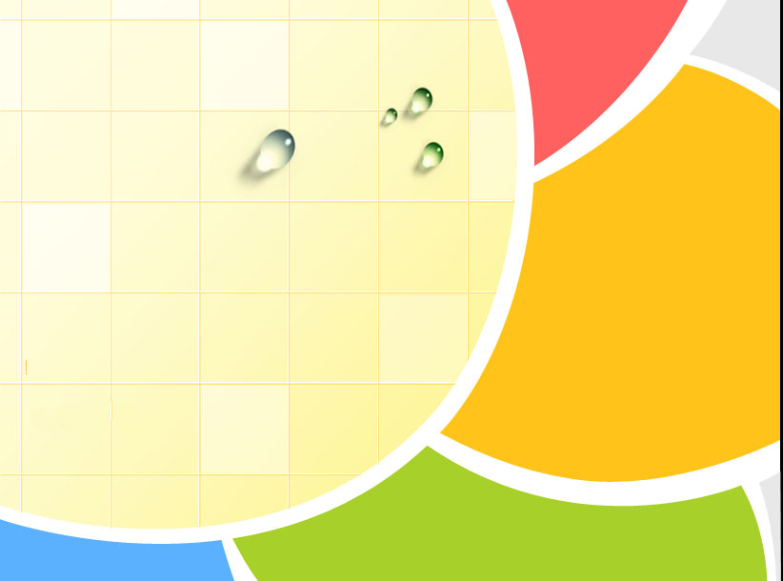
Муниципальное общеобразовательное учреждение
Красноселькупская средняя общеобразовательная школа «Радуга»
«Формы взаимодействия с родителями в учебной и внеурочной деятельности»
Выполнила учитель начальных классов
Карташова Ольга Николаевна

Slide 2
Формы работы с родителями
Индиви-
дуальные
Групповые
Массовые
Индивидуальные: посещение семьи, консультации.
Групповые: родительский комитет, совет класса, консультация, беседа…
Массовые: родительское собрание, праздники, посещение театра, экскурсии…
Notes:
Content Layouts

Slide 3
Формы работы с родителями:
Традиционные
Нетрадиционные
Родительские собрания
КТД
Различные конференции
Семейные традиции
Родительский лекторий
Родительский ле
История моей семьи
Вечер отдыха
Талисман семьи. Гороскоп семьи

Slide 4
Формы работы с родителями:
Традиционные
Нетрадиционные
Родительские чтения
Семейная книга рекордов
Спортивные турниры
Долгожитель семьи
Трудовые десанты
Известные люди семьи
«Круглый стол»
Моё любимое блюдо
Notes:
Л»

Slide 5
Формы работы с родителями:
Традиционные
Нетрадиционные
Концерт
«Я горжусь своим дедом!»
Выставка
Переписка с родителями через СМС,
электронной почте
Вернисаж
Конкурс на самые интересные
мамины нотации и нравоучения
Акции: «Книжка», «Милосердие»
4-ре способа обрадовать маму
Notes:
Л»

Slide 6
Типология родителей:
манипуляторы
позитивно
ориентированные
творческие
равнодушные

Slide 7
Позитивно ориентированные:
Стремятся к взаимодействию, объективной оценке, готовы выслушать различные точки зрения
Гибко перестраиваются. Сочетают энтузиазм и трезвый скептис, доброту и долю эгоизма
Возможно, они иногда проявляют вспыльчивость, тревожность, но они умеют слушать и слышать. Общение с ними всегда приятное

Slide 8
Формы работы с родителями-ориентированными:
Круглый стол
Соревнования
Практикумы
Привлечение равнодушных через КТД
Совместное проведение праздников
Notes:
Л»

Slide 9
Манипуляторы:
Стремятся управлять окружающими с помощью изучения сильных и слабых сторон
Если не может добиться своего, испытывает дискомфорт, чувство неполноценности
Давлеют своим положением, деньгами, подарками. Вносит «смуту» в родительский коллетив

Slide 10
Формы работы с родителями-манипуляторами:
Круглый стол, соревнования, лектории
Поздравления с праздниками
Акцентирование внимания на успех ребёнка
Привлечение равнодушных через КТД
Совместное проведение праздников
Notes:
Л»

Slide 11
Творческие:
Склонны к игре, действиям не по правилам
Они спонтанны, независимы в суждениях, стремятся действовать, не только рассуждать
Всё обыденное и посредственное их раздражает, вызывает недовольство

Slide 12
Формы работы с родителями-творческими:
Организация кружковой работы
Все нетрадиционные формы
Выступление с положительным опытом
Организация КТД
Совместное проведение праздников
Notes:
Л»

Slide 13
Равнодушные:
Скептики, никого ни на что не настраивают
При встречах демонстрируют свою значимость и равнодушие
Именно на них можно проверить нововведение, идею, предложение, свою позицию

Slide 14
Формы работы с родителями-равнодушными:
Индивидуальные встречи
Посещение на дому
Поздравление с праздниками
Акцентирование внимания на успех ребёнка
Совместное проведение праздников
Notes:
Л»

